Slide 1
Волонтерский центр
МОО «Федерация военно-тактических игр»

Slide 2
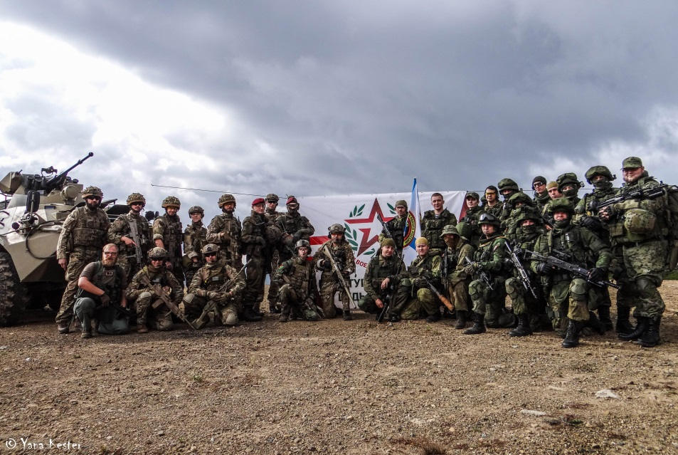
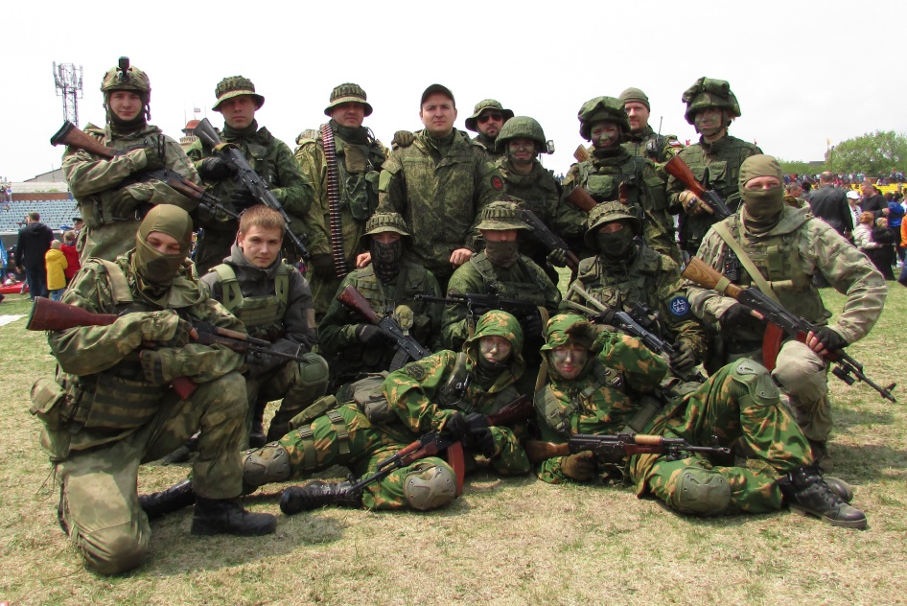
О Волонтерском Центре
Орг. Комитет по военно-патриотическому воспитанию при МОО «Федерации военно-тактических игр» в Приморском крае начинал свою работу с 2017 года, тогда в состав комитета входило всего 3 активиста. В 2018 году был сформирован Волонтерский центр. Куда постепенно начали вступать- активные граждане Приморского края, объединёные общими целями и идеями. В 2021 году наш центр освоил новое для себя направление это волонтеры культуры. Хотелось бы отметить, что на краевом конкурсе Волонтер года в номинации «лучшая муниципальная волонтерская организация» наш ВЦ был отмечен жюри и награжден Дипломом второй степени, а в номинации волонтер культуры был отмечен Министерством культ и архивного дела Приморского края.
В данный момент Волонтерский центр охватывает разные направления деятельности:
1. Популяризация и развитие военно-тактических игр и различных игровых ролевых проектов
2. Организация военно - исторических и патриотических фестивалей и выставок, практических семинаров, уроков «живой истории», фотозон.
3 . Помощь в организации, проведении военно-исторических реконструкций разных исторических периодов и эпох.
4. Разработка маршрутов, троп для историко - культурных походов туристической направленности
5. Организация игровых обучающих интерактивов разной тематики и направлений
За последние 5 лет рамках президентской программы «О патриотическом воспитании граждан Российской Федерации на 2016 - 2020 годы» на территории Приморского края силами волонтерского центра проведено около 100 различных мероприятий. По мере проведения мероприятий и реализации проектов нам удалось сформировать достойную команду волонтеров, которая выступает под эгидой нашего волонтерского центра.
Начиная с 2018 волонтерский центр активно участвует в организации и проведении различных мероприятий городского и краевого значения.

Slide 3
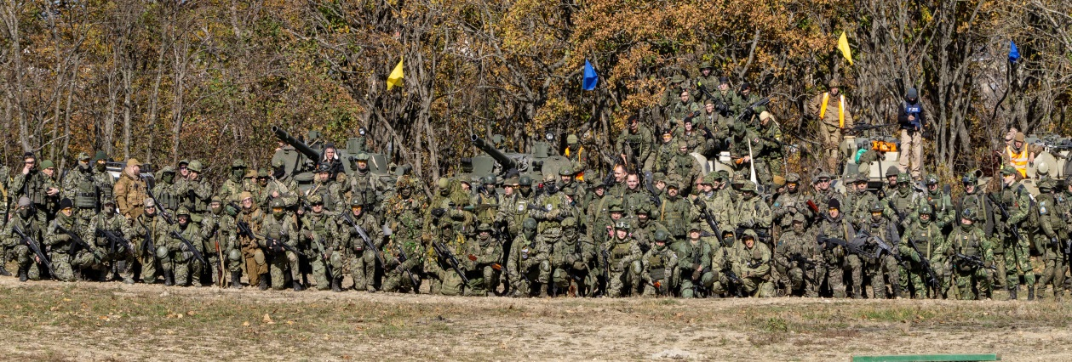
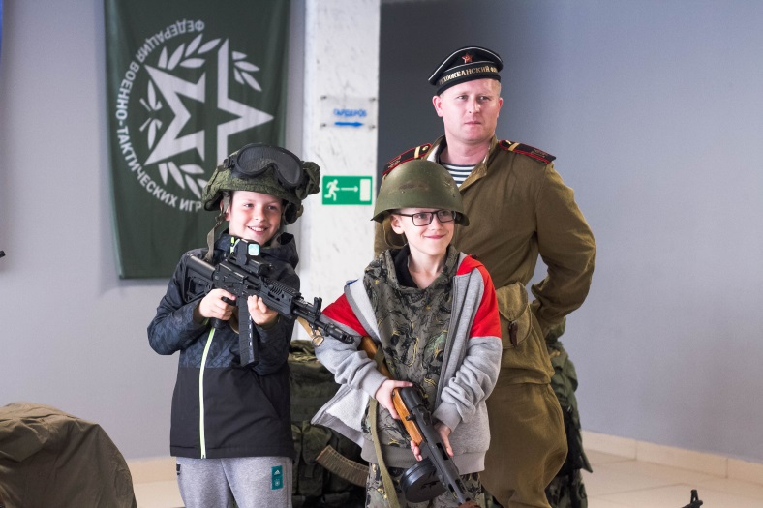
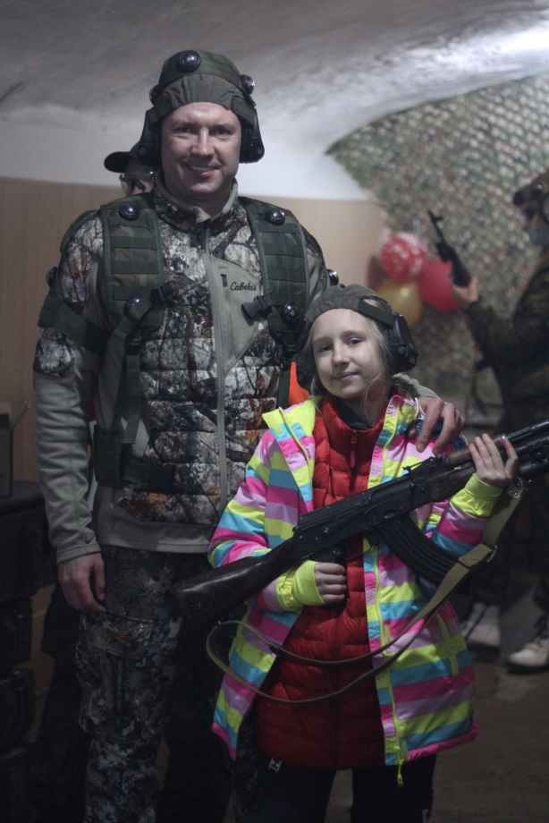
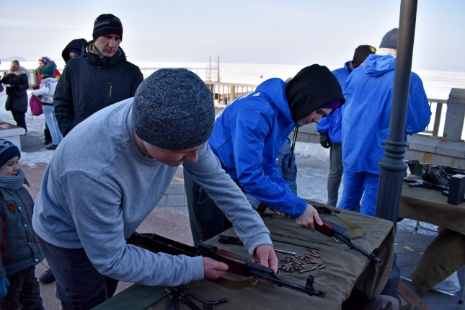
Участие в мероприятиях Волонтерским центром
1. 08.01.2021 Военно-патриотическая игра "Юный защитник Родины 2022" 2. 08.02.2021 культурно исторический поход в музей "Безымянная батарея" для школьников Школы №74 3. 23.02.2021организация выставки на мероприятии «Приморье За Спорт» Зарядка Чемпионов 4. 07.03.2022 Военно-тактическая игра "Неспокойный сосед 3" 5. с 10.02.2022- по 12.04.2023 помощь в организации и проведении серии военно-спортивных игр на основе оборудования "Фаертаг" 6. C 2019 по 2022 - Проведение Военно-исторического многоборья «Звезда Морского пехотинца» 7. 24.04.2022 Открытие сезона «военно-тактических игр в Приморском края 2021» 8. 07.05.2021 организация и проведение военно-исторической выставки посвященной Дню Победы на территории Фетисов Арены по приглашению AMC Fight Nights 101. 9. 09.05.2021, 09.05.2022 - организация и проведения серии интерактивных выставок на площадке музея "Моя Россия Моя История" и на территории Храма Порт-Артурской иконы Торжества Пресвятой Богоматери
10. 27.05.2021 организация и проведение военно-исторической выставки посвященной «Дню Пограничника», на территории ДОФ г. Владивостока 11. 05.06.2021 Участие в агитационно-пропагандистской акции «Мы – армия страны. Мы армия народа» на железнодорожной станции Владивосток 12. С 2019 по 2023 год - Организация военно -тактической игры проект "Барсогория" с.Новицкое Партизанский район 13. С 2021 по 2022 год - Помощь в проведении военно-исторического фестиваля "Каульские высоты" г.Лесозаводск 14. 22.08.2021, 22.08.2022 - содействие в организации и проведении военно-исторической экспедиции «По следам Гражданской войны на Дальнем Востоке» в рамках реализации программы «Волонтеры культуры» Национального проекта «Культура» 15. 07.09.2021 участие в открытии обновленной Центральной библиотеки им. А.П. Чехова во Владивостоке 16. 02.10.2021, 01.10.2022 - Закрытие сезона Военно-Тактических игр 2021
17. 04.11.2021 Фестиваль «День Народного Единства», Минный городок
18. 23.02.2022, 23.02.2023 – организация и проведение мероприятий, посвященных празднованияю Дня защитника Отечества в г. Владивотоске
19. 21-23.12.2021 участие в качестве волонтеров культуры на мероприятии «Елка главы г.Владивостока»
20. 22.08.2022 – проведение мероприятий, посвященных празднованию Дня Российского флага в п. Трудовое
21. 01.07.2023, 02.07.2023 – проведение патриотических мероприятий, посвященных празднованию 163 годовщины со дня основния г. Владивостока
22. 2023 год – реализация проекта Военно-историческое многоборье «Путь героев»

Slide 4
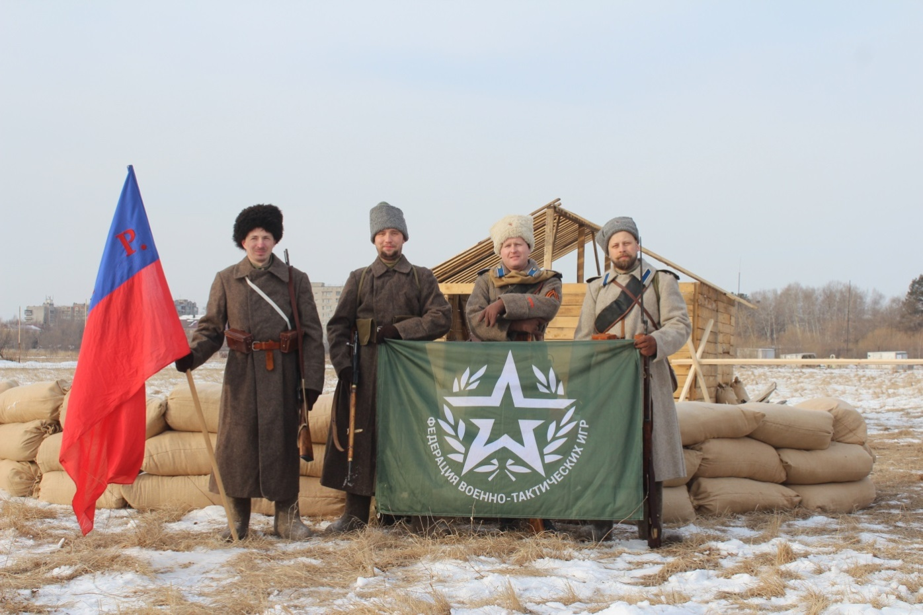
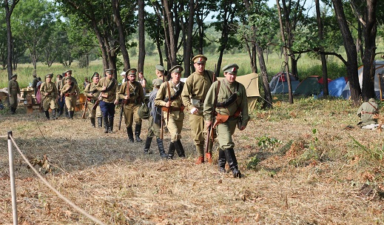
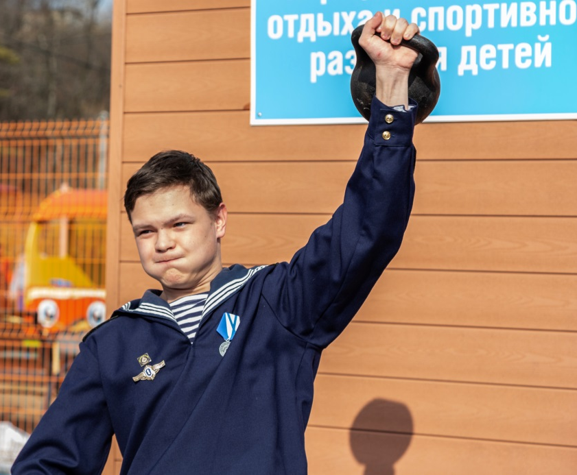
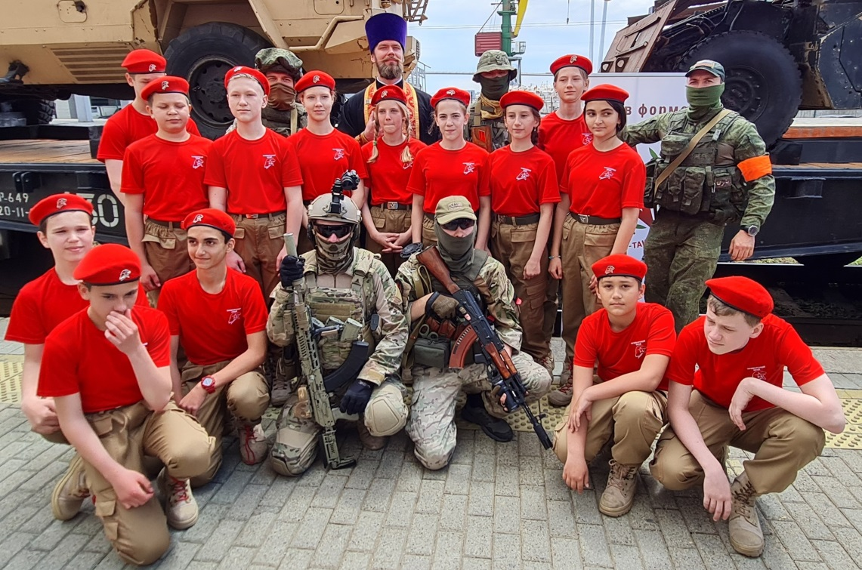
Планы Волонтерского центра
Наш опыт
За 5 лет более 100 мероприятий на территории города и края, которые были отмечены благодарственными письмами и грамотами.
На сегодняшний день орг. комитетом волонтерского центра ФВТИ опробовано и готово к проведению порядка 10 сценариев для различных военно-тактических игр для разных возрастных групп.
Разработаны и опробованы 4 проекта культурно-исторической и военно-патриотической направленности.
Хотелось бы отметить, что проект военно-историческое многоборье «Звезда морского пехотинца» был отмечен жюри и занял 3 место в номинации культурное наследие Международной премии «Мы Вместе 2021».
Председателем Организационного комитета станет гражданин Российской Федерации, заместителем председателя – иностранный гражданин

Slide 5
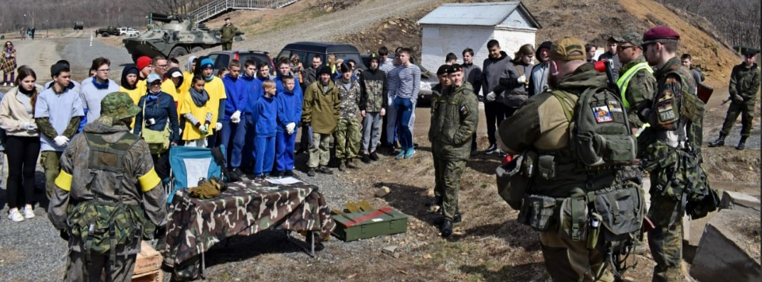
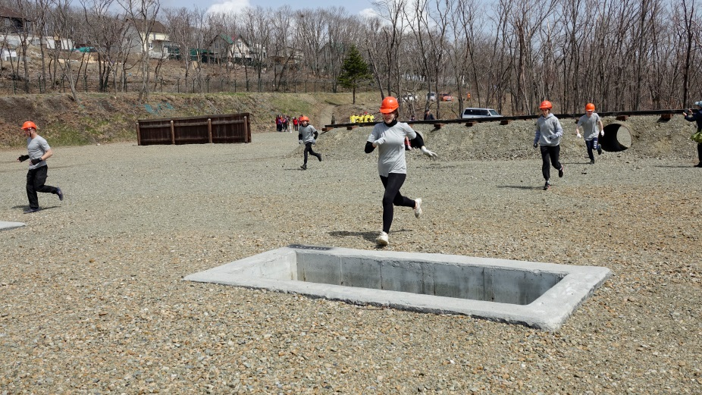
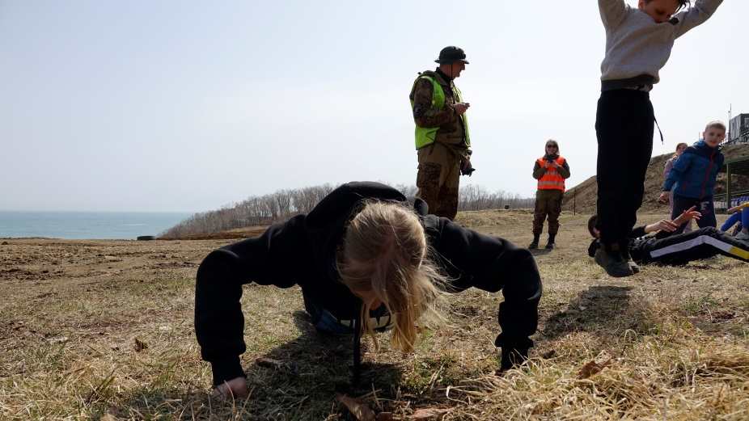
ТЕКУЩИЕ РЕЗУЛЬТАТЫ ПРОЕКТА
«Звезда морского пехотинца»
С каждым годом количество участников увеличивается. Первые соревнования мы начинали с 6 команд, которым было предложено пройти 6 испытаний. В 2021 году в нашем мероприятии приняло участие 12 команд, состоящих из школьных коллективов и военно-патриотических клубов г. Владивостока. Количество этапов, призванных проверить командный дух и индивидуальные способности, увеличилось до 10.
На сегодняшний день в проекте задействовано порядка 150 подростков и более 40 волонтеров нашего Центра.

Slide 6
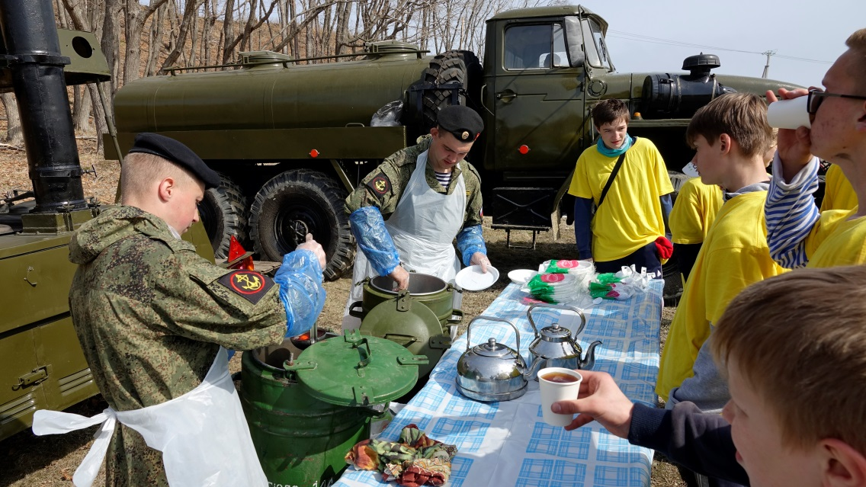
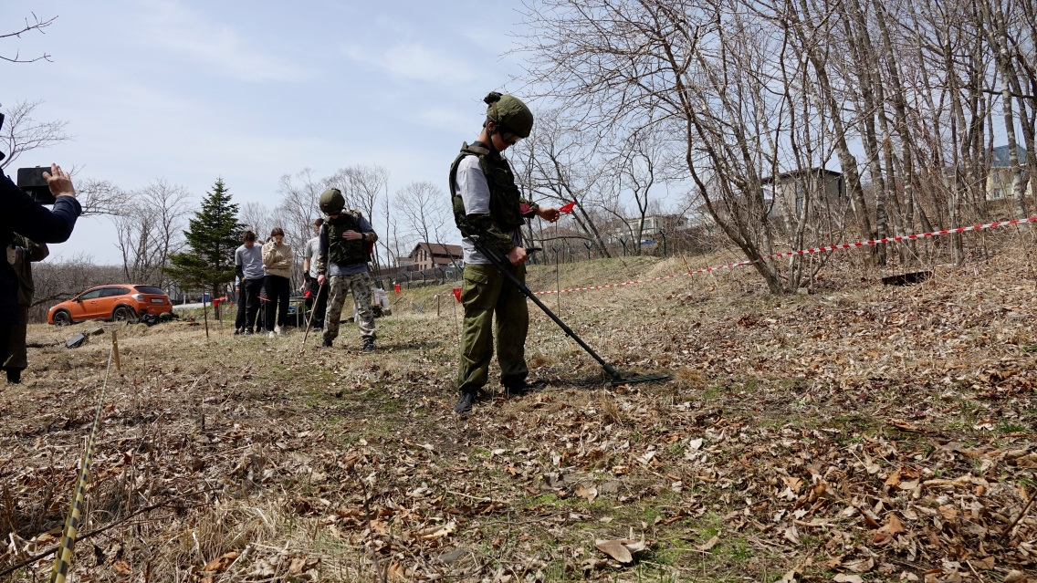
Дополнительный вектор развития проекта
«Звезда морского пехотинца»
Основной приоритет - сохранение культурно-исторического наследия нашей страны и исторической памяти. Поскольку, именно культура является тем полем смыслов, которые мы закладываем в подрастающее поколение и его мы хотим видеть в них в дальнейшем. Разрабатывая историко-культурные проекты, мы находим и закрепляем в каждом участнике культурно-исторические коды, которые позволяют развить интерес подростков к сохранению и последующей ретрансляции знаний о культуре и истории страны и, главное, развить и воспитать любовь к своему Отечеству.
Используя современные подходы и соединяя культурно-историческое и патриотическое направление, мы дополнительно стараемся в игровой форме отвлечь ребят от виртуального игрового пространства, а также информационных источников, дезинформирующих и вводящих в заблуждение, пропагандирующих социально-вредные лозунги и мировоззрение.
С помощью культурно-исторических походов, практических семинаров и уроков живой истории, Проект дополнительно раскрывает у молодых людей тягу к здоровому образу жизни, дает им навыки взаимодействия в коллективе и правильное поведение в экстремальных ситуациях. За здоровой и целеустремленной молодежью - успешное будущее России.

Slide 7
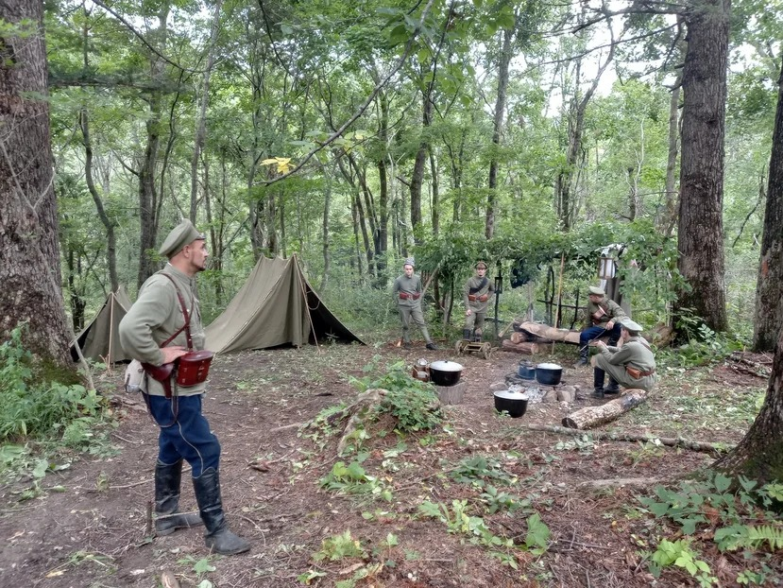
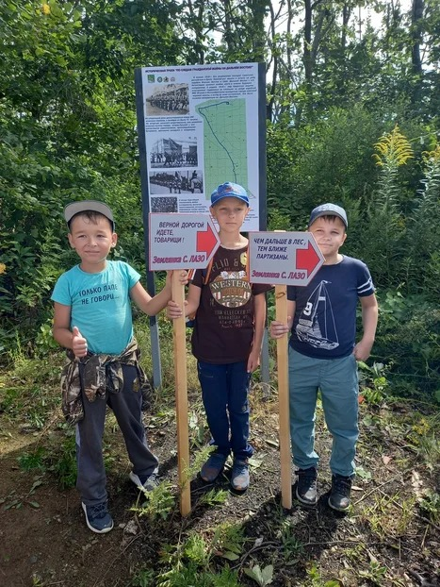
О ПРОЕКТАХ
1. Культурно-исторический, краеведческий проект "Партизанские пешие тропы юга Приморья"
Предлагаемые к прохождению промаркированные тропы будут нескольких категории сложности и направленности, как для всей семьи в рамках прогулки выходного дня, так и для любителей пешей ходьбы и трекинга. Уникальность данного проекта заключается в создании нового формата досуга на историческую тематику, совмещении нескольких направлений культурно-исторического, туристического и развлекательного. Благодаря использованию на маршруте технологии дополненной реальности, посетители троп смогут узнать больше о месте, где они находятся, узнать исторические факты, узнать о флоре и фауне, попробовать поиграть в предложенные на маршруте игры, выполняя разные квестовые задание на маршруте как образовательного так и развлекательного характера.
При открытии маршрута и с некоторой периодичностью (привязка к основным памятным датам в Приморском крае) в течении всего летне-осеннего периода в конце маршрута участников будет ждать стилизованный партизанский лагерь, где они смогут переместиться в смоделированное историческое пространство, почувствовать дух и быт того времени, познакомиться с "партизанами", послушать занимательные истории, выполнить тематические задания, посмотреть стационарные и "живые" выставочные экспонаты, сделать памятную фотографию на стилизованных фотозонах.
Предполагается, что экспозиция в конце маршрута будет тематически подвижной, тропы будут промаркированы в соответствии с правилами туристических троп, на отдельных участках маршрутов будут установлены навигационные указатели в виде табличек и информационные щиты с картой маршрута и указанием позиции участника, а также с тематической образовательной справкой о событиях тех лет.

Slide 8
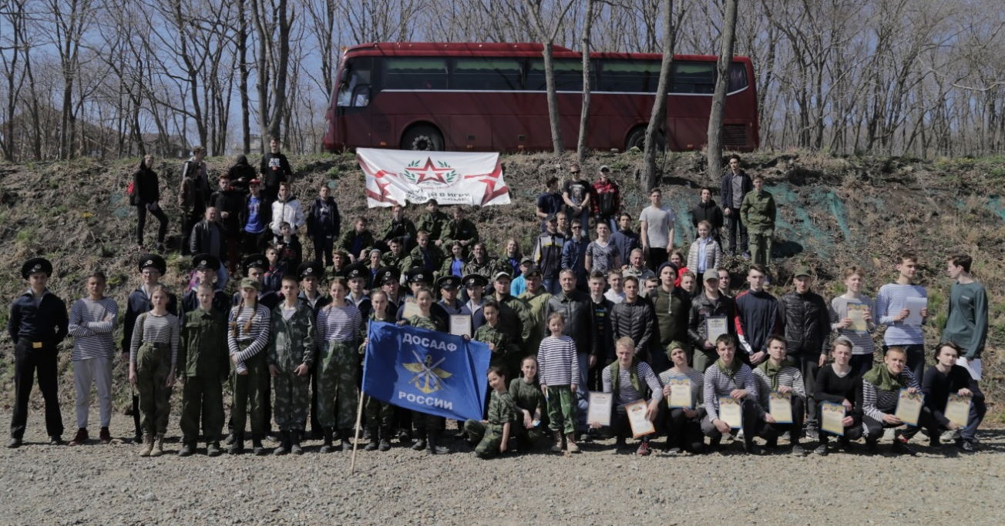
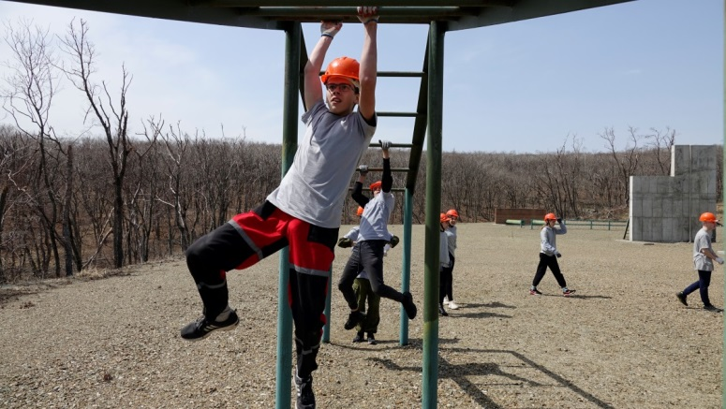
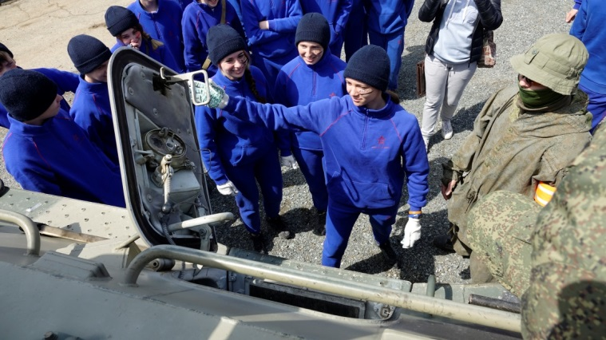
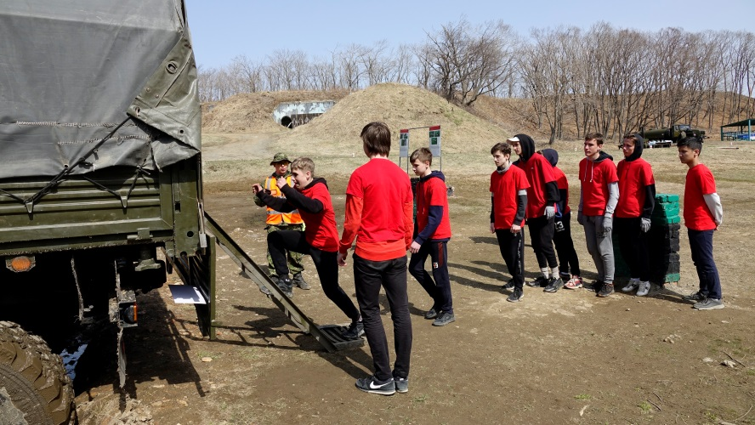
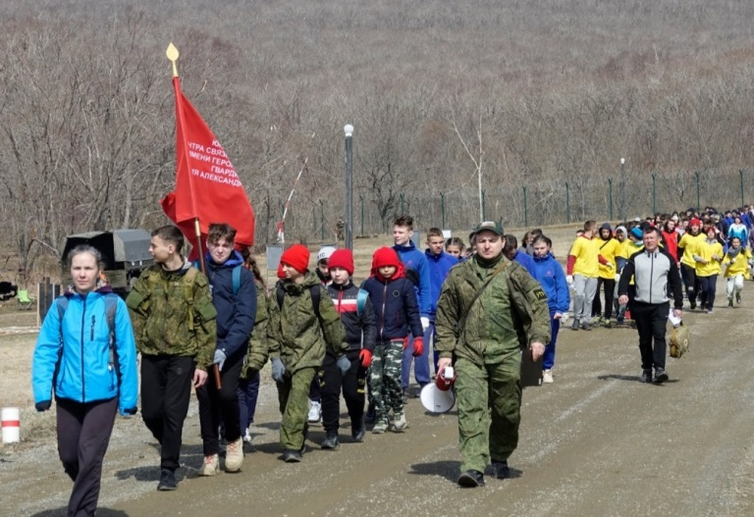
О ПРОЕКТАХ
2. «Звезда морского пехотинца»
Проект: военно-историческое многоборье из цикла «Звезда морского пехотинца» - это военно-прикладное тематическое соревнование с исторической направленностью в форме игры для подростков 12-16 лет.
Данный проект реализуется с 2019 года. С каждым годом количество участников увеличивается, мы начинали с 6 команд и 6 этапов, сейчас 12 команд и 10 этапов.
На 2022 год учитывая пожелании участников, мы включили в проект прохождение следующих этапов соревнований:
1.Историческая викторина по таким темам как Дни Воинской Славы, Великие полководцы Отечества, история освоения Дальнего Востока
2.Командно-штабные игры по тематике «Исторический бой»,
3. Введение в реконструкцию, в ходе которой команды из предложенной экипировки необходимо будет воссоздать правильный образ исторической персоны.
4. Оператор наземных средств управления беспилотным аппаратом
5. Основы работы в радиоэфире, культура радиобмена, работа с кодировочными таблицами
Одной из целей нашей игры является создание современной практико-ориентированной мотивационной обучающей среды, способствующей формированию актуальных навыков и компетенций молодежи формирование интереса к истории Отечества, передача традиций, преемственности и памяти поколений.

Slide 9
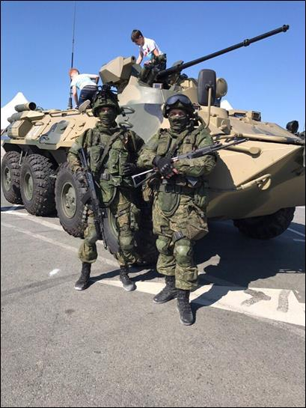
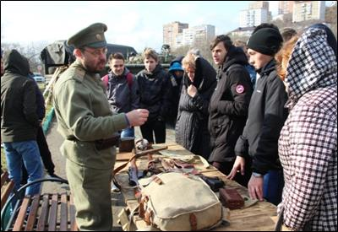
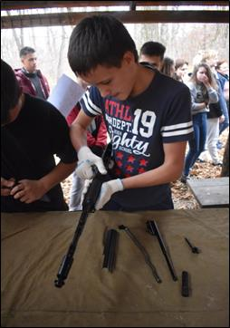
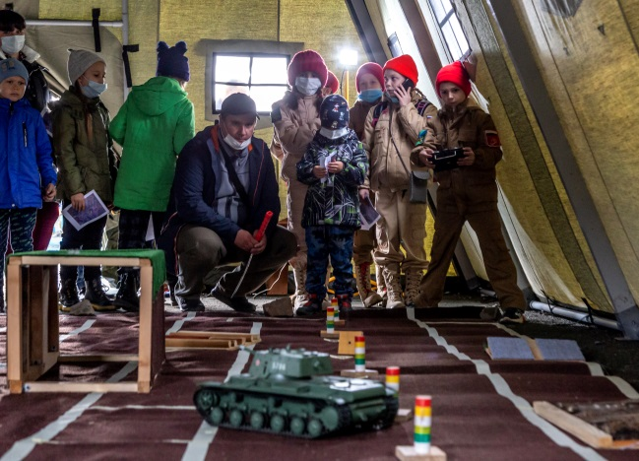
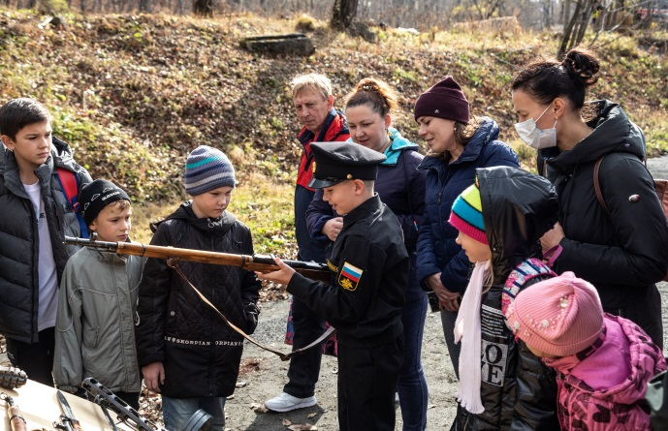
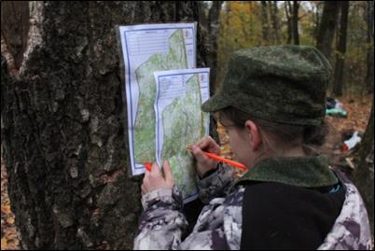
О ПРОЕКТАХ
3. Патриотический фестиваль «День Народного Единства»
Идея данного проекта – объединить на одной площадке несколько разных направлений: культурно-историческое, военно-спортивное и патриотическое. И сделать его ежегодной визитной карточкой города.
Каждое из направлений будет состоять из нескольких локаций и интерактивных площадок:
- экспозиции на тему «влияние вооруженных конфликтов первой половины ХХ века на культурно-историческое наследие Дальнего Востока», в ходе которых посетителям фестиваля будет предложен конкурс, где из предложенной экипировки необходимо воссоздать правильный образ исторической персоны.
- командно-штабные игры по тематике «Исторический бой», а также локация оператор наземной техники («Танковый бой» на р/у )
- интерактивные площадки по военно-спортивным дисциплинам НВП и ГТО.
- спортивное ориентирование «по следам разведчика»
- локация – тир «Ворошиловский стрелок» (на который участник может попасть, получив отметку о прохождении этапов: введение в реконструкцию, ГТО и НВП, найти карточку патронов, пройдя по этапу спортивного ориентирования)
- работа фотозон, выставка современного вооружения и снаряжения, показательные выступления, реконструкция.

Slide 10
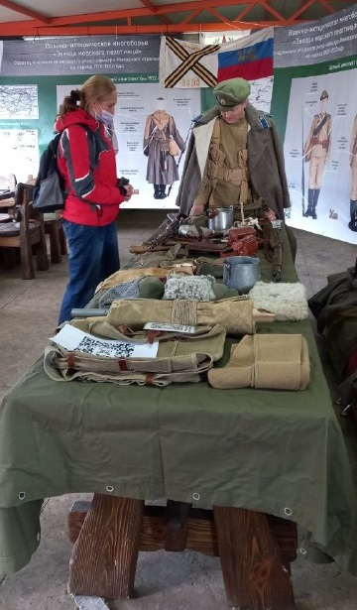
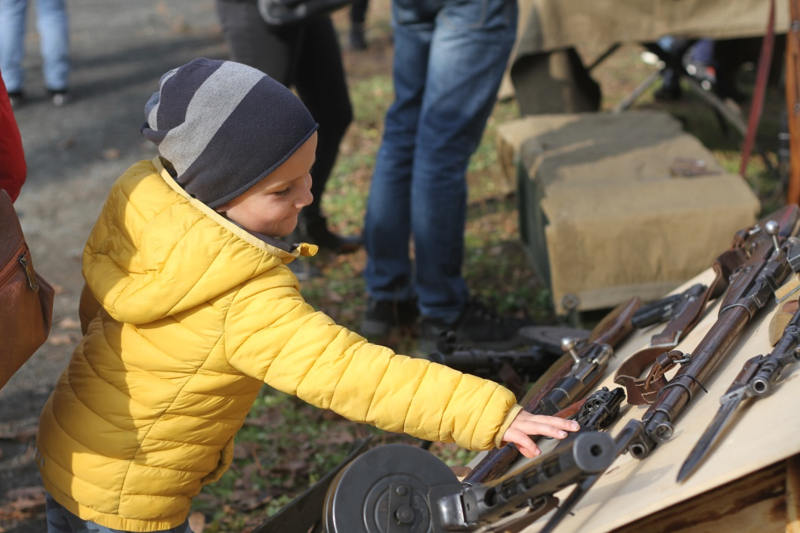
О ПРОЕКТАХ
4. Проект мобильные выставочные стенды с интерактивами
Для проведения практических семинаров и уроков «живой истории» нашим волонтерским центром спроектирован, прошел апробацию и находится на этапе реализации проект мобильных выставочных стендов с интерактивами различной направленности. Данные стенды могут быть неоднократно использованы на городских мероприятиях, а благодаря их вариативности подойдут к большинству памятных дат и праздничных событий на территории ВГО, включая островные территории. Также данные выставочные стенды подойдут для уроков «живой истории» в домах культуры и библиотеках и музеях в качестве наглядных дополнений к тем мероприятиям которые могут быть запланированы. Уроки «живой истории» хорошо зарекомендовали себя как один из важных стимулирующих факторов проявления интереса к истории своей страны, переключая внимания подростков из неконтролируемого информационно-виртуального пространства и формируя правильные образы наших предков на примере Красноармейцев периода ВОВ и партизан периода борьбы с иностранной интервенцией на Дальнем Востоке.

Slide 11
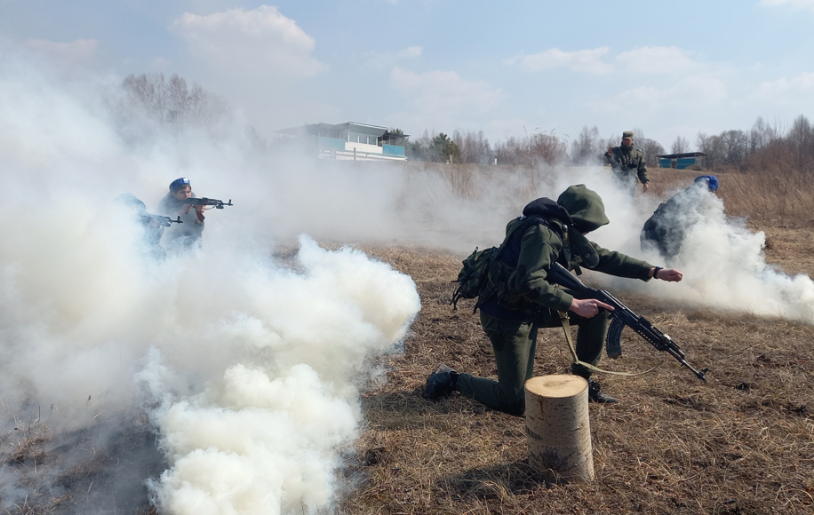
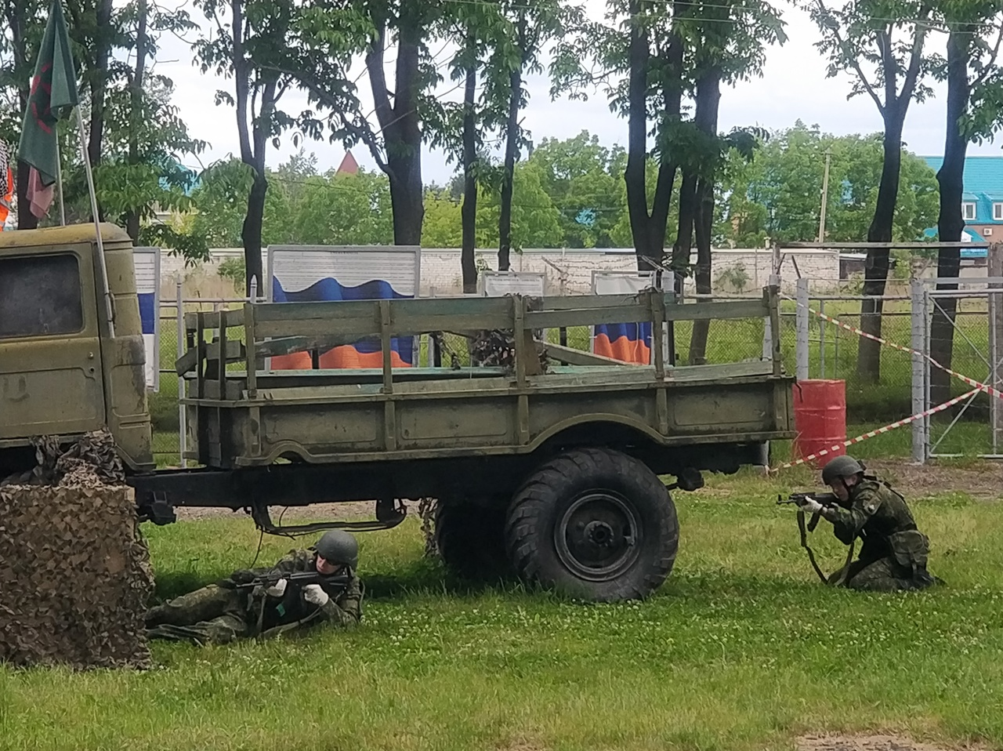
О ПРОЕКТАХ
4. Проект Военно-историческое многоборье «Путь героев»
Серия военно-тактических соревнований среди учащихся старших классов общеобразовательных школ Приморского края, посвященных значимым событиям региональной, российской и мировой военной истории.
Данные соревнования разработаны на основе проекта Военно-историческое многоборье «Звезда морского пехотинца – призера международной премии #МыВместе, успешно реализованного на территории г. Владивостока в 2022 году при поддержке управления культуры, и направленного на тиражирование лучших практик Военно-исторического многоборья на всей территории Приморского края.
В данном проекте впервые в соревновательный процесс включена военно-тактическая игра с использованием лазерной системы поражения цели «Фаертаг», которая становится для участников уникальным экзаменом.
Использование оборудования «Фаертаг» в качестве формирования первичного навыка позволяет безопасно каждому участнику ощутить явление выстрела и отдачи в динамике, выбрать правильную изготовку для стрельбы, поймать точку прицеливания, правильно идентифицировать цель, оперативно устранять задержки при стрельбе.
Цели Многоборья:
Популяризация среди учащихся общеобразовательных школ идей служения Отечеству, ответственности за его судьбу и готовности каждого гражданина к защите своей Родины;
Профилактика влияния различных информационных источников, продвигающих западную деструктивную идеологию, в том числе дезинформирующую и вводящую в заблуждение подростков, пропагандирующую социально-вредные лозунги, призывы к экстремизму;
Формирование позитивных нравственных и физических качеств: инициатива и самостоятельность; сознательная дисциплина; товарищество и дружба; коллективизм; воля; смелость; находчивость; выносливость; умение быстро принимать решение в быстро меняющейся тактической обстановке;
Противодействие искажению и разрушению исторической памяти.

Slide 12
СПАСИБО ЗА ВНИМАНИЕ!
Контактные данные: vc_vlc@mail.ru, +79644343584
Ссылки или QR-коды на социальные сети: https://vk.com/fvtivolunteersinprimkray

